Slide 1
Информационна система за контрол на медицинската експертиза (ИСКМЕ)

Slide 2
Функционалности и автоматизации на ИСКМЕ
Уеб базирана информационна система;
Достъп на всички потребители в системата чрез Квалифициран електронен подпис (КЕП);
Система, предоставяща и обменяща данни в реално време;
Съхраняване на данни за всички лица, преминали през ТЕЛК/НЕЛК за установяване на ТНР, вид и степен на увреждане;
Връзка с ГРАО за извършване на проверка на данните на освидетелстваното лице и починали лица;
Връзка с БЛС за получаване на данни за правоспособност и специалности на лекарите.

Slide 3
Предимства на ИС
Централизирано съхранение на данните за медицинска експертиза
Изпращане на уведомления по електронен път с възможност за електронно връчване на лицето и заинтересованите страни
Уеб базиран интерфейс за справки по медицинско направление/протокол от ЛКК, заявление за освидетелстване/експертно решение от лицето или заинтересовани страни
Автоматизирано изпращане по електронен път на ЕР и данни от ЕР на заинтересованите страни
Мониторинг на дейността на всички структури, имащи отношение към издаване на експертно решение
Контрол и статистика на издадените експертни решения
Стриктно спазване на действащата нормативна уредба

Slide 4
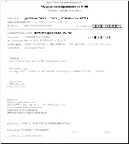
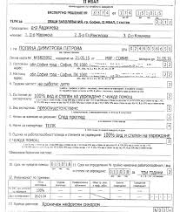
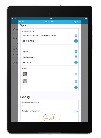
Процес по издаване на ЕР в ИСКМЕ
Медицинско направление
ЛЛ/ЛКК издава медицинско направление/протокол
Лицето подписва заявление за освидетелстване с КЕП/лично
РКМЕ насочва заявлението към ТЕЛК
Достъп до издадени и влезли в сила ЕР
Онлайн мониторинг
Съставът взема решение и подписва ЕР с КЕП
Изпратено ЕР до лицето и заинтересовани страни
Онлайн справка за статус на ЕР

Slide 5
Ползи за гражданите
Електронно подаване на заявления за освидетелстване през портала;
Електронен достъп до медицинското досие на лице в качеството на родител/настойник или упълномощено лице;
Електронно известяване за различни събития по отношение на медицинската експертиза;
Достъп до актуална информация, свързана с процеса по издаване, обжалване на Експертно решение и статуса на разглеждане на документите.

Slide 6
Ползи за ОМЕ - ЛКК, ТЕЛК, НЕЛК
Актуална информация за съставите на органите на медицинската експертиза;
Електронно подписване на документи от лекари, участващи в ЛКК, ТЕЛК и НЕЛК състави;
Обработка, обмен и насочване на документи електронно между отделните органи на медицинската експертиза;
Електронно насрочване на ден и час за преглед от ТЕЛК и електронно уведомяване на освидетелствано лице;
Достъп до данните и движението на електронно медицинско досие на освидетелствано лице.

Slide 7
Демонстрация

